Slide 1
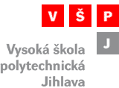
Diskrétní struktury
Cvičení 5
Výroková logika

Slide 2
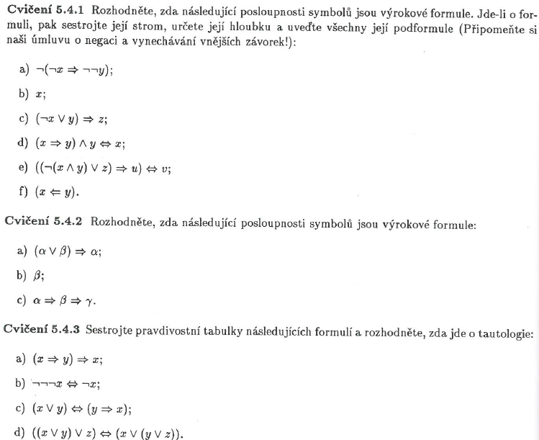







Výroková logika
2

Slide 3



Slide 4
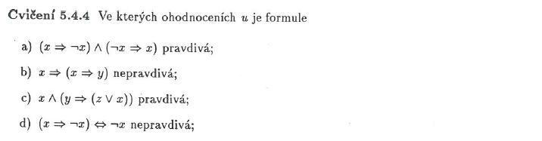

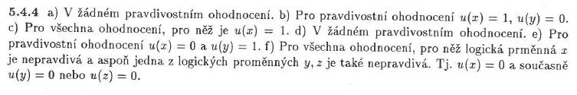
Výroková logika
4

Slide 5
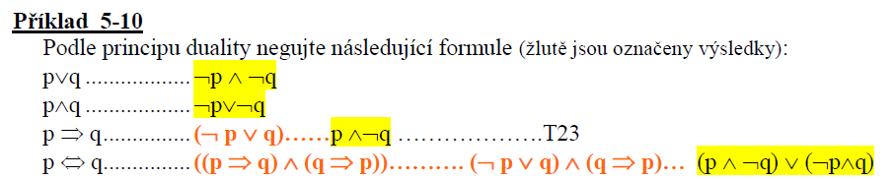

Výroková logika
5

Slide 6
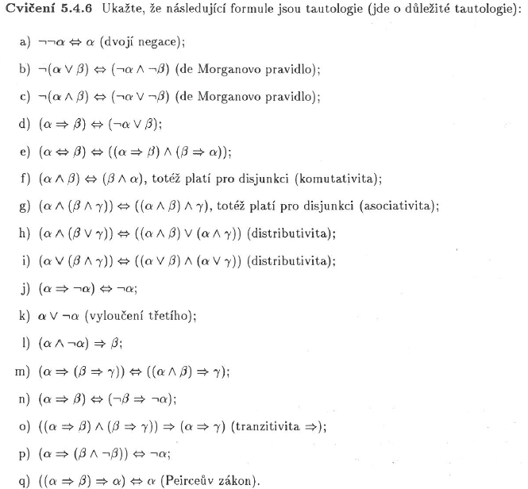
Výroková logika
6

Slide 7
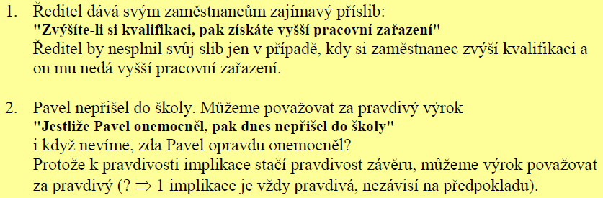
Formalizace složených výroků
7

Slide 8
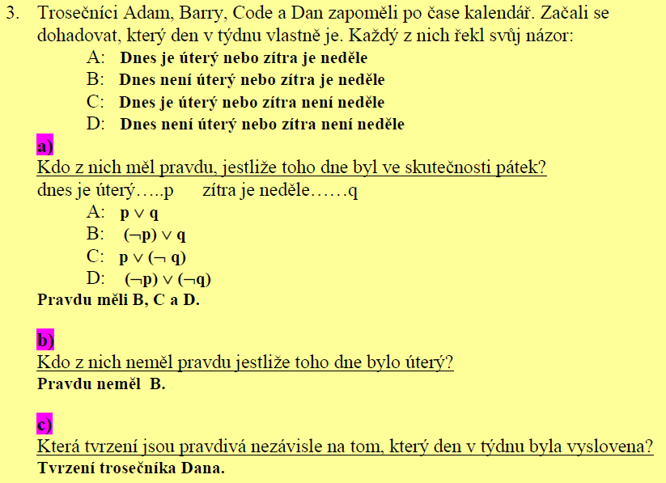
Formalizace složených výroků
8

Slide 9

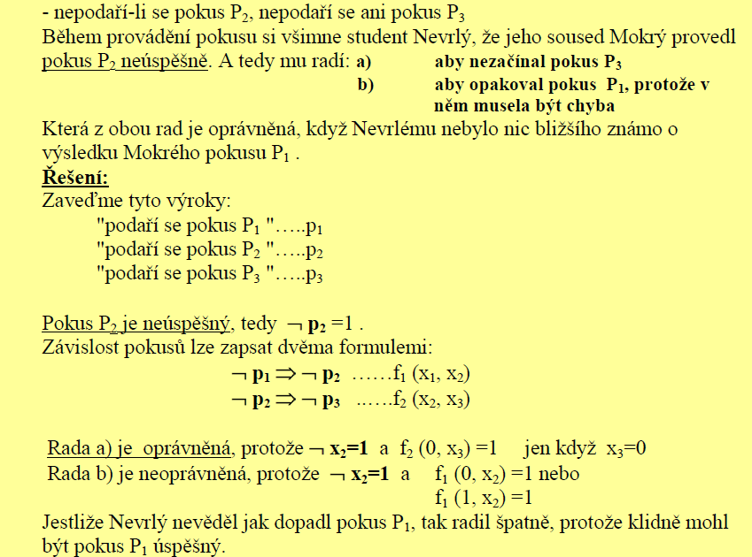
Formalizace složených výroků
9

Slide 10
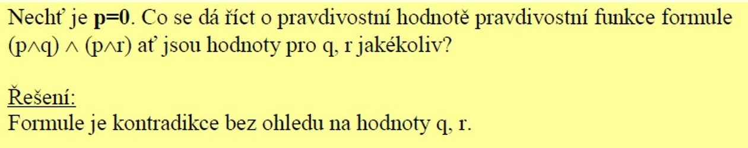
Formalizace složených výroků
10

